Slide 1

TFM DE C.E.E.
DE VIVIENDA UNIFAMILIAR
Máster universitario en Energías Renovables y Sostenibilidad Energética
Autor: Javier Fraile Fernández
Tutor: Sergio Lorenzo González González

Slide 2








CONSUMO ENERGÉTICO EN ESPAÑA
Tipología del consumo de energía final
Otros
Iluminación
ACS
86,000 ktep anuales
Electrodomesticos
Climatización

Slide 3
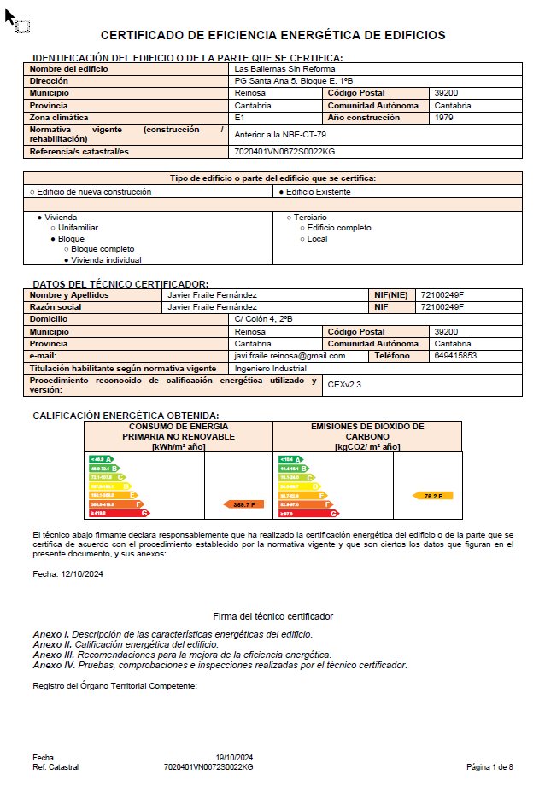
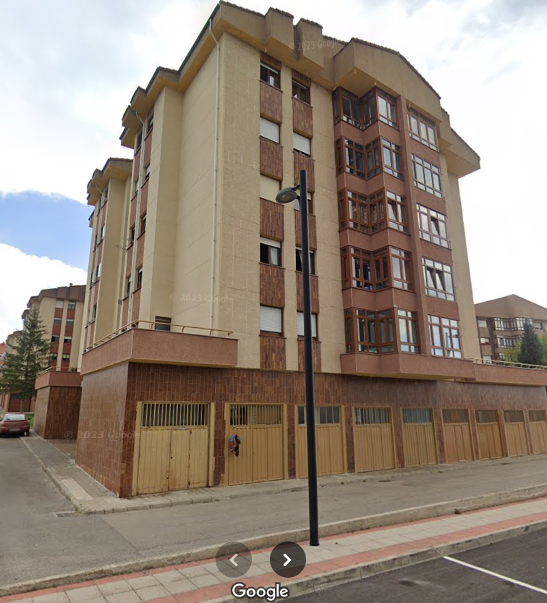
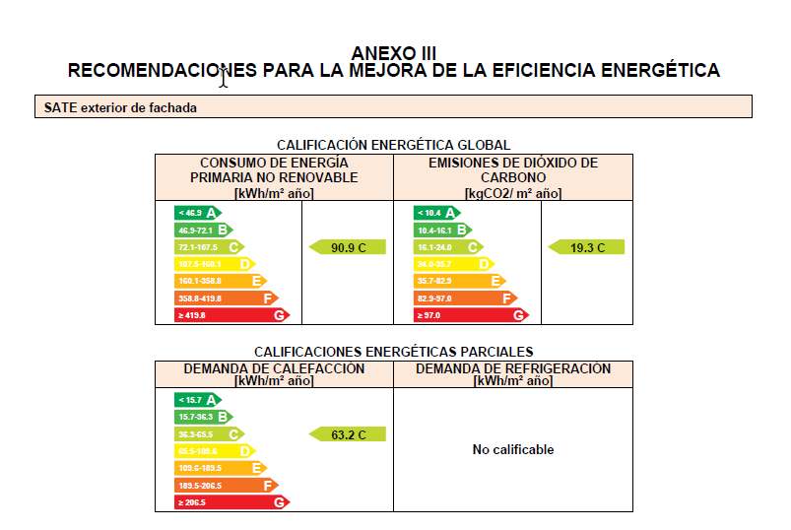
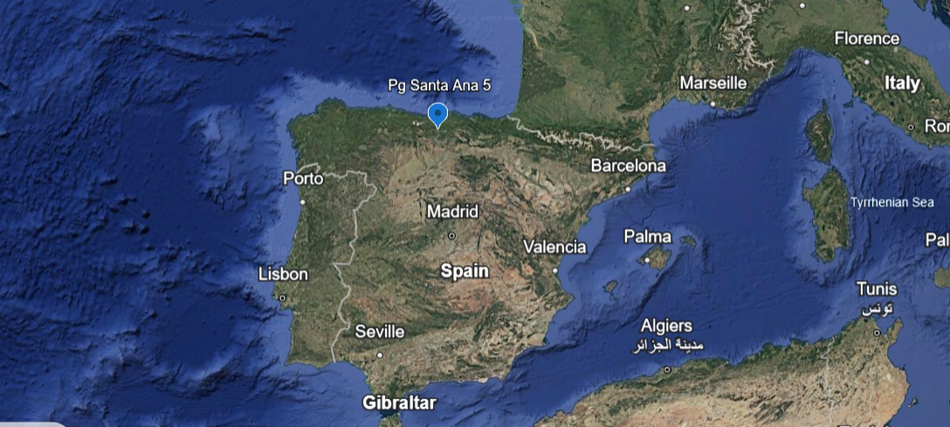
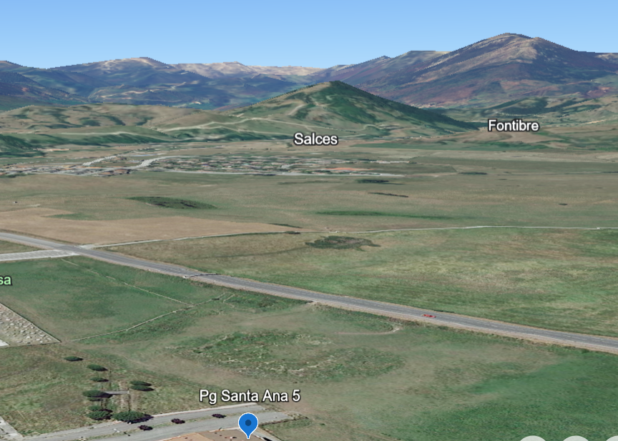
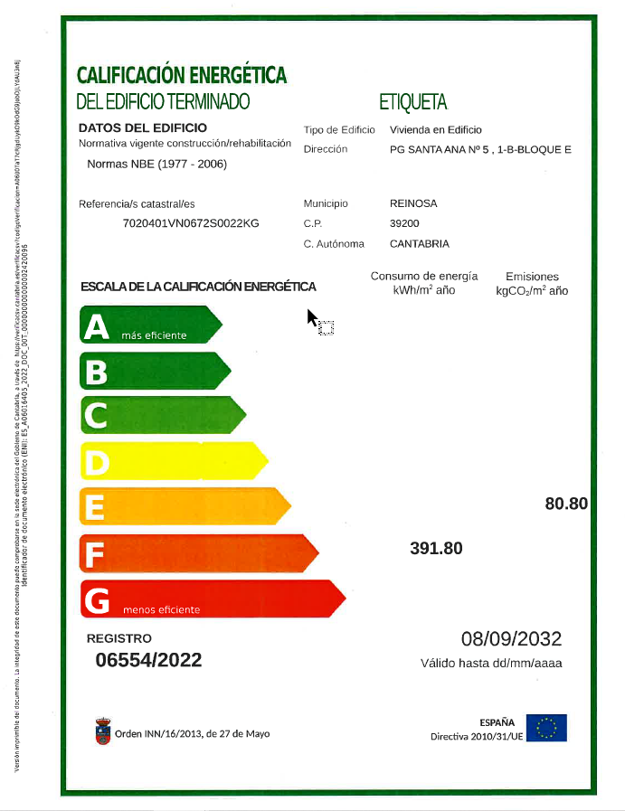
CONTEXTO DE LA VIVIENDA Y DEL TFM
Localización y C.E.E realizados
Construcción de la vivienda
Reforma de la vivienda
TFM
C.E.E.
actual
Compra de la vivienda
C.E.E
Ap B
C.E.E
Ap C
C.E.E
Ap D
1979
Sept, 2022
2023-2024
2025

Slide 4
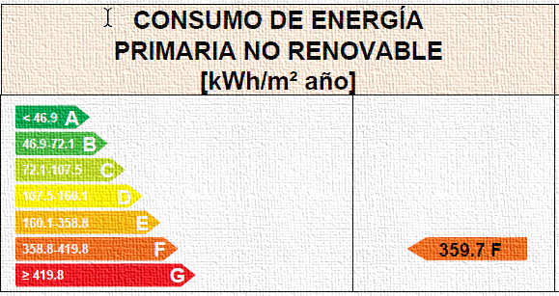
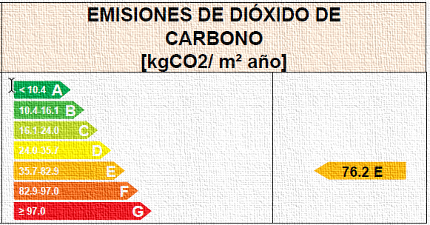
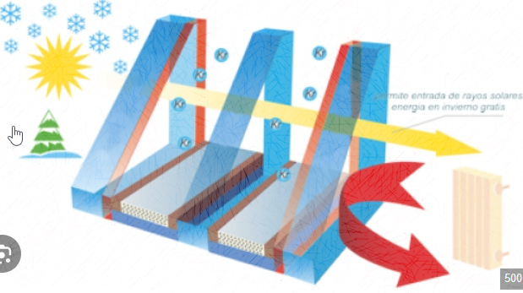
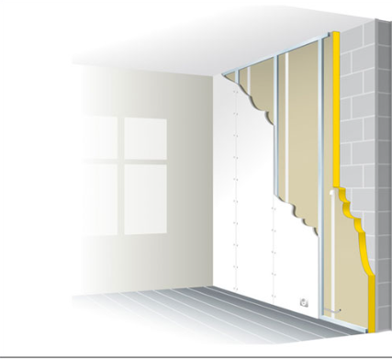
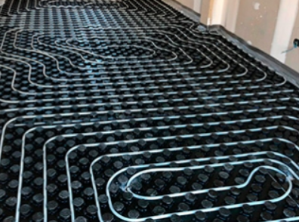
C.E.E. previo a la reforma
Medidas de mejora de la reforma
Ventanas de triple cristal con argón
Trasdosado interior
Suelo radiante
Mejora el aislamiento de los cerramientos
Con lana de roca y placas de pladur
Caldera de gas y distribución de tubería
-10,1%
-7,7%
-27%
-44,3%

Slide 5
Análisis de rentabilidad de la reforma
Cálculo de VAN y TIR de cada medida
TIR: -2,51%
TIR: 6,36%
Años
TIR: 6,36%
Años
Años
VAN
VAN
VAN
Ventanas de triple cristal con argón
Trasdosado interior
Suelo radiante
Mejora el aislamiento de los cerramientos
Con lana de roca y placas de pladur
Caldera de gas y distribución de tubería
-10,1%
-7,7%
-27%
-44,3%

Slide 6
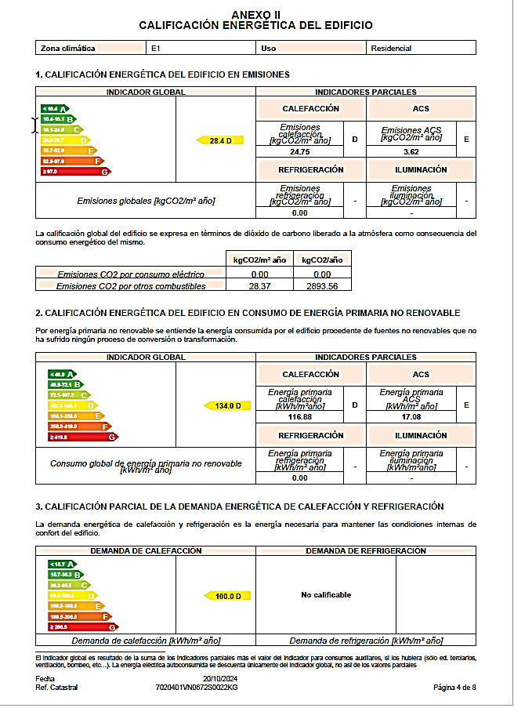
C.E.E. actual
Revalorización del inmueble
Reducción de emisiones de CO2
76,2 E
28,4 D
-63%
Energía primaria no renovable
359,7 F
134,0 D
-63%
Energía primaria no renovable
204,5 F
100,0 D
-51,2%

Slide 7
Análisis de rentabilidad de la reforma
Cálculo de VAN y TIR teniendo en cuenta la revalorización
TIR: 10,00%
Años
TIR: +100%
Años
TIR: 25,30%
Años
VAN
VAN
VAN
Ventanas de triple cristal con argón
Trasdosado interior
Suelo radiante
Mejora el aislamiento de los cerramientos
Con lana de roca y placas de pladur
Caldera de gas y distribución de tubería
-10,1%
-7,7%
-27%
-44,3%

Slide 8
GRACIAS POR SU ATENCIÓN
¿Preguntas o Comentarios?
Javier Fraile Fernández
javi.fraile.reinosa@gmail.com

